Slide 1



Доставка оборудования и подготовка кабинета для
Клуба изобретательства и робототехнического творчества «Теремок»

Slide 2
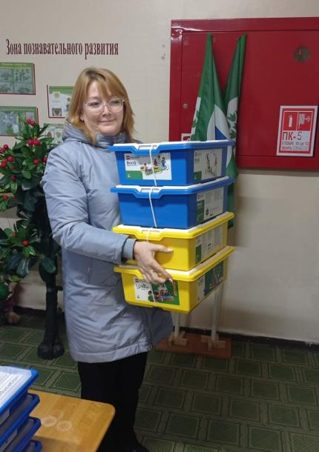
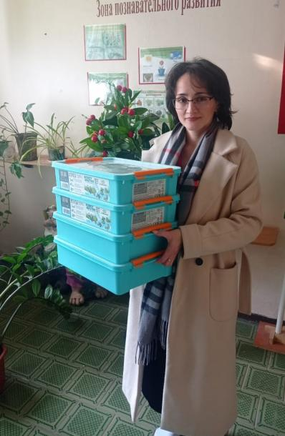
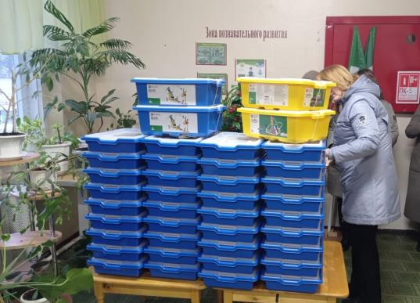

Slide 3
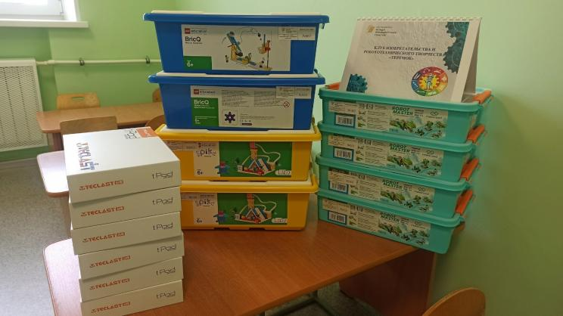
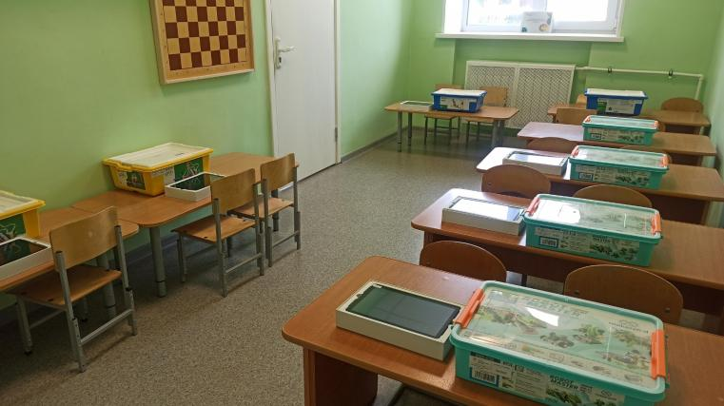
Кабинет к началу работы
клуба полностью готов!

Slide 4
